Slide 1
Optimización del enfoque clínico y terapéutico de la rinoconjuntivitis alérgica y la urticaria
Dr. Pablo Rodríguez del Río. Hospital Niño Jesús. Madrid.

Slide 2
Pregunta 1
Acude a nuestra consulta en Mayo una niña de 13 años con síntomas de estornudos en salvas, congestión e hidrorrea intensa de más de 2 semanas de duración.
¿Qué tratamiento instauraría?
Antihistamínico de primera generación.
Antihistamínico oral de segunda generación.
Antihistamínico nasal.
Corticoide nasal.

Slide 3
Antihistamínicos, rutas
Oral:
Emplear siempre antihistamínicos de 2ª generación.
Inicio de acción a partir de 30 minutos, pico efecto aprox. 90 minutos.
Ruta preferida hasta en el 76%* de los casos.
Intranasal:
Eficaces localmente, mayor velocidad de acción.
Sin efecto a nivel ocular, errores de administración ocasionales.
Tópico ocular:
Gran potencia de acción local.
*Ibáñez MD, et al. Analysis of comorbidities and therapeutic approach for allergic rhinitis in a pediatric population in Spain. Pediatr Allergy Immunol 2013: 24: 678–684
Fitzsimons R, et al. Antihistamine use in children. Arch Dis Child Educ Pract Ed 2015;100:122–131

Slide 4
Pregunta 2
La misma paciente, vuelve a consultar por mal control de los síntomas, especialmente la congestión nasal. ¿Cuál sería el siguiente escalón terapéutico?
Añadir antileucotrieno (montelukast).
Seleccionar antihistamínico oral distinto.
Añadir antihistamínico nasal.
Añadir corticoide nasal.

Slide 5
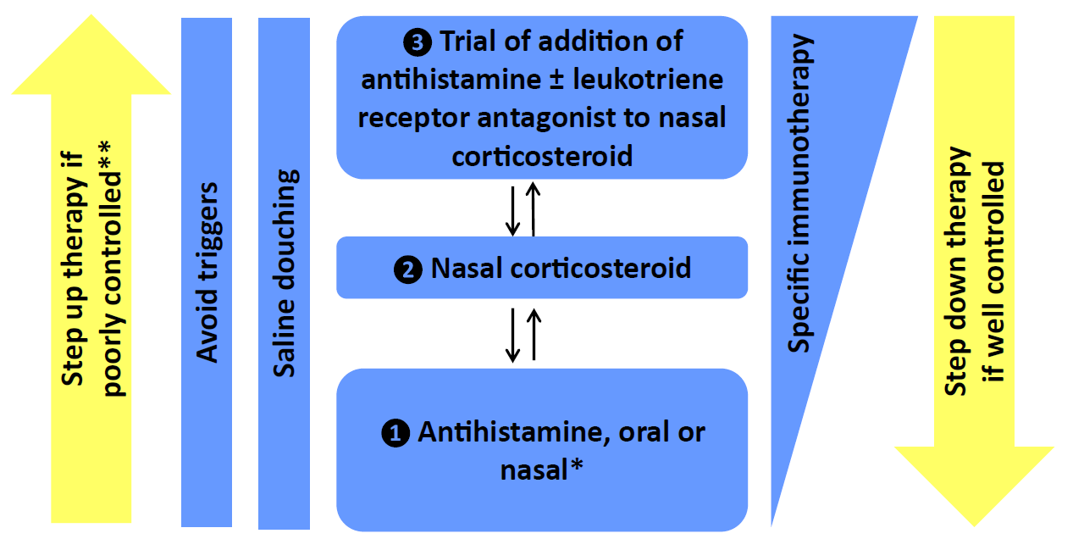
Algoritmo terapéutico rinitis en pediatría
Roberts G, et al. Paediatric rhinitis: position paper of the European Academy of Allergy and Clinical Immunology. Allergy 2013; 68: 1102–1116

Slide 6
Corticoides intranasales
Principio activo | Posología | Dosis diaria | AEMPS/FDA
Beclometasona | 1-2 puff/12 horas | 168-336 µg/día | ≥ 6/≥ 4 años
Budesonida | 1-2 puff/12 horas | 256 µg/día | ≥ 6 años
Propionato de fluticasona | 1-2/24 horas | 100-200 µg/día | ≥ 4 años
Furoato de fluticasona | 1-2/24 horas | 55-110 µg/día | ≥6/≥ 2 años
Mometasona | 1-2/24 horas | 100-200 µg/día | ≥ 3/≥ 2 años
Triamcinolona | 1-2/24 horas | 110-220 µg/día | ≥6/≥ 2 años
Azelastina + P. de Fluticasona | 1/12 horas | 548/200 µg/día | ≥12/≥ 6 años
Berger WE, et al. Intranasal spray medications for maintenance therapy of allergic rhinitis. Am J Rhinol Allergy 2015; 29, 273-82

Slide 7
Corticoides intranasales, ¿tratamiento mantenido?
150 niños 6-18 años
Rinitis alérgica polínica
Aleatorizados:
P. Fluticasona mantenido
P. Fluticasona a demanda
Levocetirizina a demanda
Ahorro del 61% de fluticasona en el grupo a demanda
Wartna JB et al. treatment of pollen-related allergic rhinoconjunctivitis in children: randomized controlled trial. Allergy 2017; 72: 636–644.

Slide 8
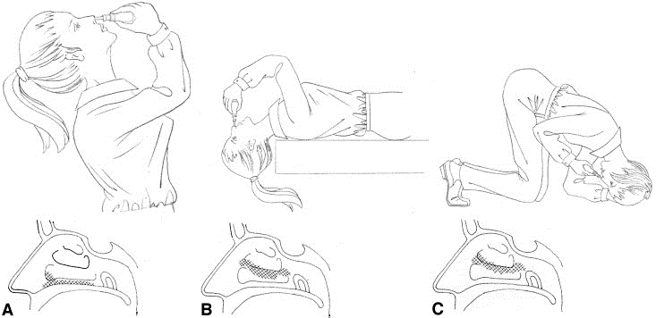
Medicación intranasal, técnica

Slide 9
Pregunta 3
La paciente, con 14 años, refiere empeoramiento de sus síntomas en la siguiente estación, con molestias diarias los 2 meses primaverales consistentes en congestión e hidrorrea que han interferido en sus estudios y sus actividades deportivas.
¿Qué tipo de rinitis presenta?
Rinitis persistente leve.
Rinitis intermitente moderada.
Rinitis intermitente grave.
Rinitis persistente moderada-grave.

Slide 10
ARIA: clasificación rinitis
GRAVEDAD:
Alteración del sueño.
Afectación actividades cotidianas de ocio/deportivas.
Afectación de tareas escolares/laborales.
Síntomas molestos.
4 Grave
1-3 Moderada
0 Leve
Intermitente
Persistente
DURACIÓN
Síntomas ≤ 4 días ó ≤ 4 semanas consecutivas
Síntomas > 4 días y > 4 semanas consecutivas
Bousquet J, et al. ARIA2008, Allergy 2008: 63 (Suppl. 86): 8–160

Slide 11
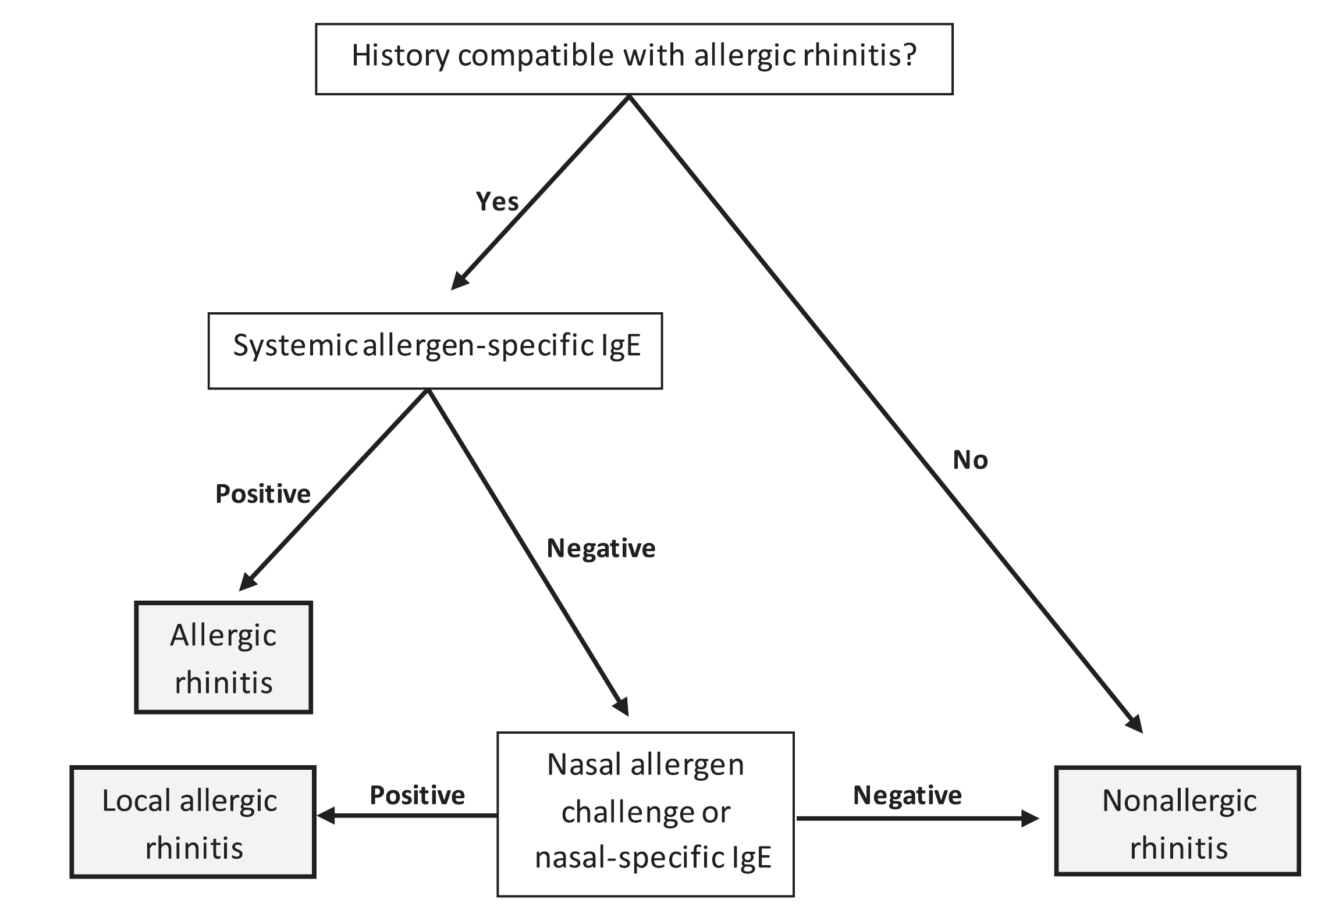
Diagnóstico
Clínico:
≥1 por > 1 hora varios días:
Hidrorrea.
Congestión nasal.
Afectación bilateral.
Prurito y lagrimeo ocular.
Estornudos en salvas.
Papadopoulos NG, et al. Rhinitis Subtypes, Endotypes, and Definitions Immunol Allergy Clin N Am 36 (2016) 215–233

Slide 12
Pregunta 4
Considerando una alta sospecha de rinitis alérgica,
¿Como manejaría a medio y largo plazo a esta paciente?
Derivaría a alergología inmediatamente para valoración.
Derivaría a alergología en caso de repetirse más estaciones.
Derivaría únicamente en caso de presentar alguna comorbilidad.
Mientras sus síntomas sean exclusivos nasales, no derivaría.

Slide 13
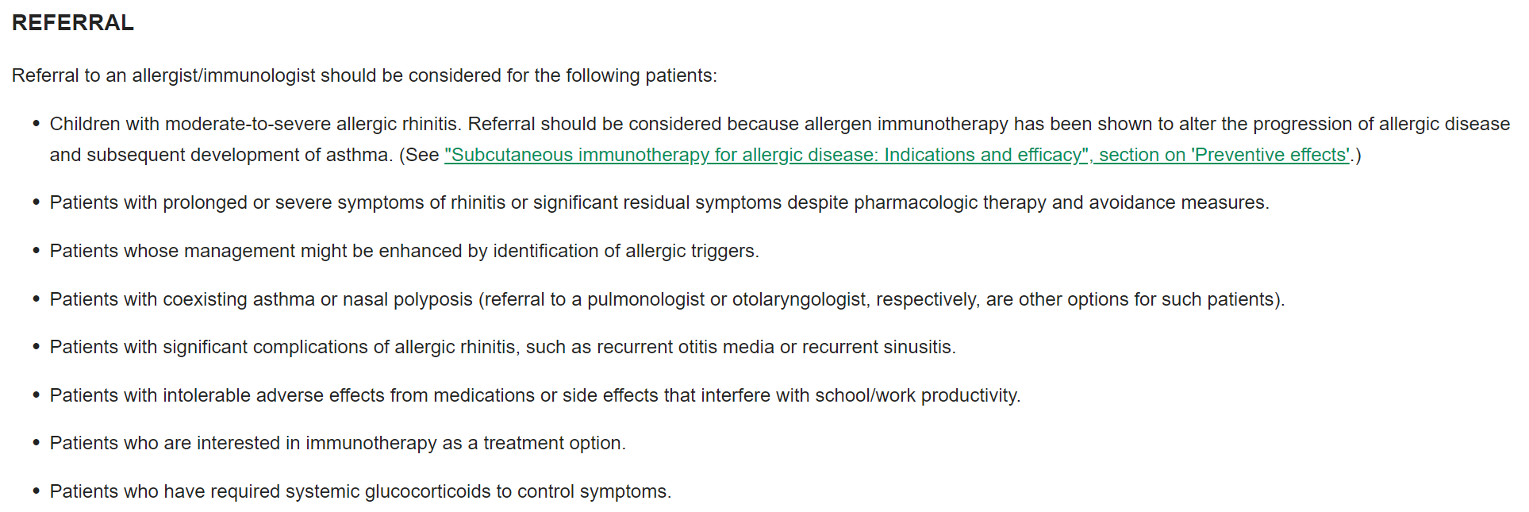
Criterio derivación: Rinitis alérgica
UpToDate: Pharmacotherapy of allergic rhinitis

Slide 14
…pero, ¿por qué derivar tan pronto?
Comorbilidades mecanismo alérgico
Patología | Sospecha
Asma | Tos, sibilancias, disnea, síntomas con ejercicio físico
Dermatitis atópica | Prurito, eritema, eccema crónicos en zonas características
Alergia a alimentos | Síntomas característicos inmediatos (≤2h) tras la ingesta de alimento
Conjuntivitis | Lagrimeo, prurito, enrojecimiento SIN fotofobia
Comorbilidades mecanismo NO alérgico
Patología | Sospecha
Deformidad septal | Congestión nasal resistente a tratamiento de predominio unilateral
Hipertrofia turbinas | Congestión nasal alternante bilateral con hiposmia y falta de respuesta a tto
Hipertrofia adenoides | Obstrucción nasal, fascies adenoidea, voz nasal
Rinosinusitis | Obstrucción nasal, rinorrea purulenta, dolor región paranasal
Otitis media serosa | Retraso en lenguaje, volumen TV elevado, falta de concentración…
Alteraciones del sueño | Somnolencia diurna, bajo rendimiento escolar, cambios de humor
Marño-Sánchez F, et al. Multimorbidities of Pediatric Allergic Rhinitis. Curr Allergy Asthma Rep. 2019 Feb 22;19(2):13

Slide 15
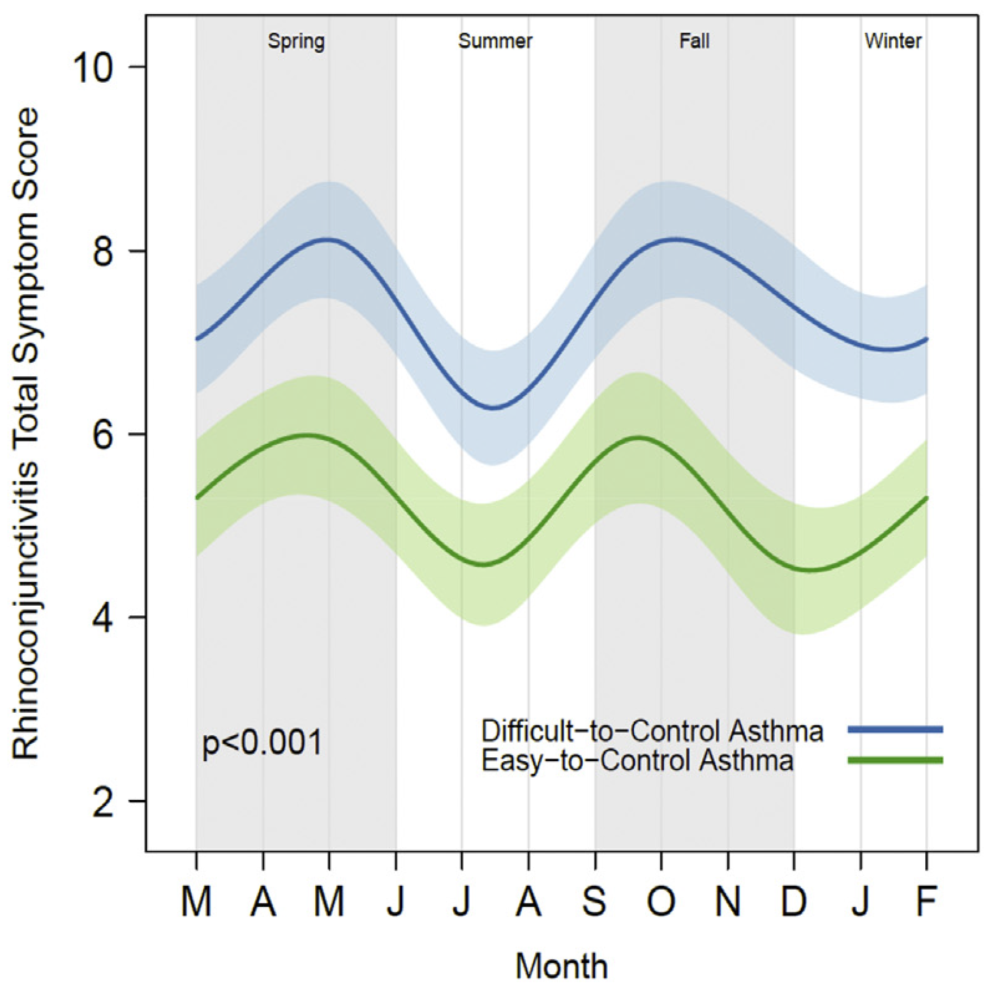
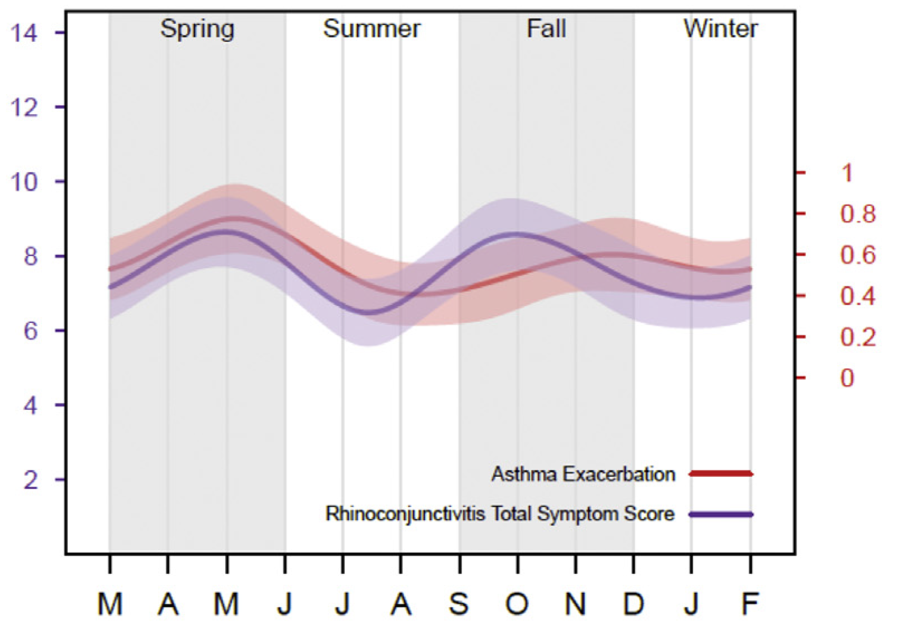
Asma y rinitis, una sola enfermedad
749 niños rinitis y asma
1 año de seguimiento
4 a 6 evaluaciones
Togias et al. Rhinitis in children and adolescents with asthma: Ubiquitous, difficult to control, and associated with asthma outcomes. J Allergy Clin Immunol 2018, en prensa

Slide 16
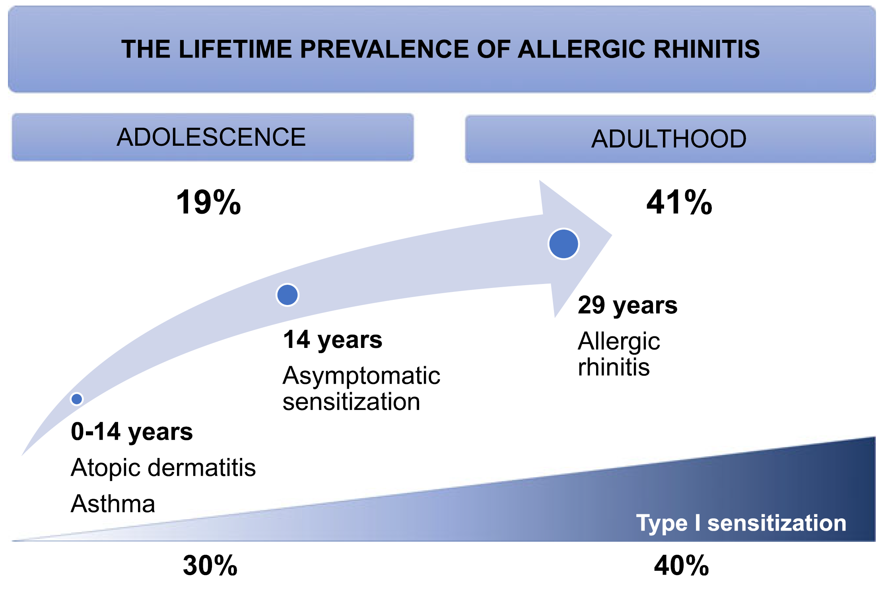
Curso natural de la rinitis
1995: Cohorte no seleccionada
1500 niños (media 14 años)
Prevalencia 19%.
Evaluación clínica y sensibilizaciones.
2010: misma cohorte
1271/1500 sujetos (media 29 años)
Prevalencia 41%.
Evaluación clínica y sensibilizaciones.
Mortz CG, et al. Atopic diseases and type I sensitization from adolescence to adulthood in an unselected population (TOACS) with focus on predictors for allergic rhinitis. Allergy. 2019;74:308–317

Slide 17
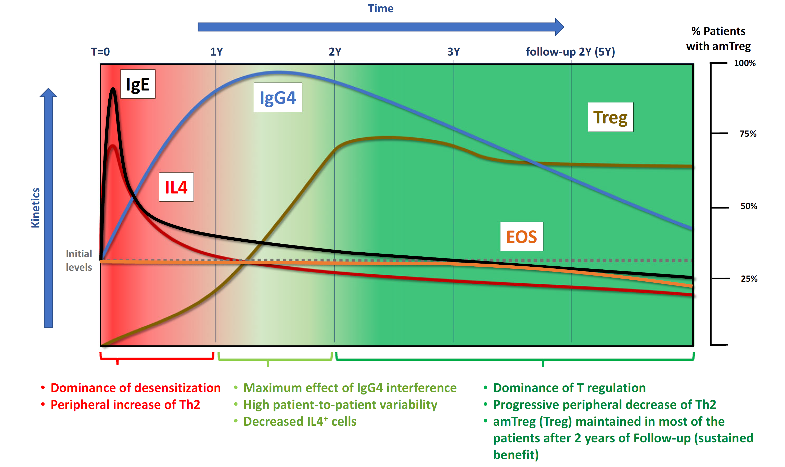
Mejor opción: Tratamiento etiológico
Varona R, et al. Persistent regulatory T‐cell response 2 years after 3 years of grass tablet SLIT: Links to reduced eosinophil counts, sIgE levels, and clinical benefit. Allergy. 2019;74:349– 360

Slide 18
Aspectos clínicos de mejoría en ITE
En rinitis alérgica:
Mejora los síntomas.
Mejora el consumo de medicación.
En asma alérgico:
Mejora los síntomas.
Mejora el consumo de medicación de rescate y de corticoides inhalados de mantenimiento.
Mejora la calidad de vida.
Reduce costes sociosanitarios.
El efecto beneficioso tras 3 años de tratamiento perdura tras la suspensión de 6 a 15 años.
Dhami S, et al. Allergen immunotherapy for allergic rhinoconjunctivitis: A systematic review and meta-analysis. Allergy. 2017;72:1597–1631
Dhami S, et al. Allergen immunotherapy for allergic asthma: A systematic review and meta-analysis. Allergy. 2017;72:1825– 1848
Hankin CS, Cox L. Allergy immunotherapy: what is the evidence for cost saving? Curr Opin Allergy Clin Immunol 2014, 14:363–370

Slide 19
Pregunta 5
Nuestra paciente es diagnosticada de Rinitis persistente moderada grave por alergia a gramíneas e inicia tratamiento con inmunoterapia subcutánea para gramíneas.
En el 4º día de tratamiento en su Centro de Salud, presenta a los 10 minutos un cuadro de prurito generalizado con lesiones habonosas.
¿Qué tratamiento instauraría?
Dexclorfeniramina intramuscular.
Adrenalina intramuscular.
Metilprednisolona intramuscular.
Antihistamínico oral de segunda generación.

Slide 20
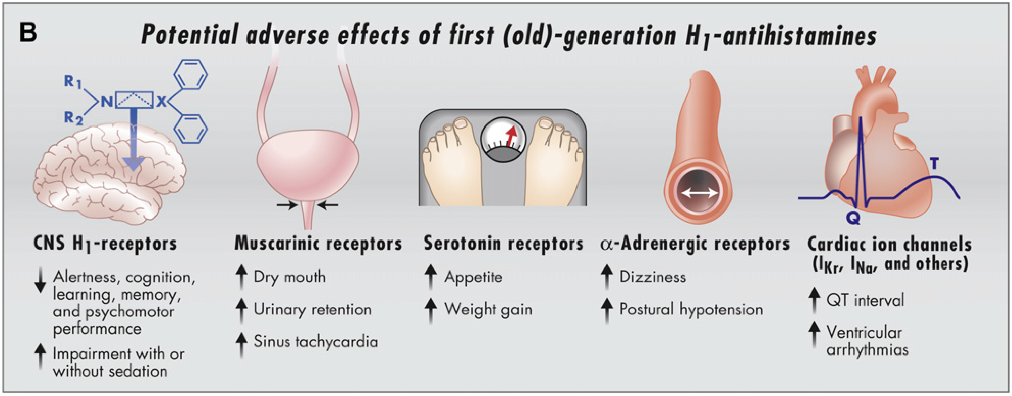
Antihistamínicos de 1^{era} generación
“It is strongly recommended not to use first-generation antihistamines any longer in allergy both for adults and especially in children”*.
*Zuberbier T, et al. The EAACI/GA²LEN/EDF/WAO guideline for the definition, classification, diagnosis and management of urticaria. Allergy. 2018;73:1393- 1414
Simons et al. Histamine and H1-antihistamines: Celebrating a century of Progress, J Allergy Clin Immunol 2011;128:1139-50

Slide 21
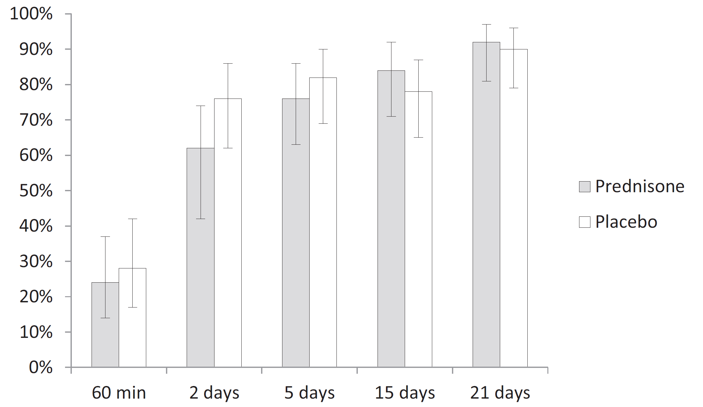
Corticoides sistémicos en urticaria aguda
% de pacientes que pasan a presentar 0 puntos en escala de prurito (escala 0-10)
Se emplean aproximadamente en el 30%* de urticarias agudas en urgencias
Nivel de evidencia para dicha actuación escaso
2018:
100 adultos, urticaria aguda
Randomizados 1:1
Levocetirizina + Pb
Levocetirizina + prednisona
% de pacientes que presentan reagudización
*Beno SM, et al. A survey of emergency department management of acute urticaria in children. Pediatr Emerg Care 2007;23(12): 862–8

Slide 22
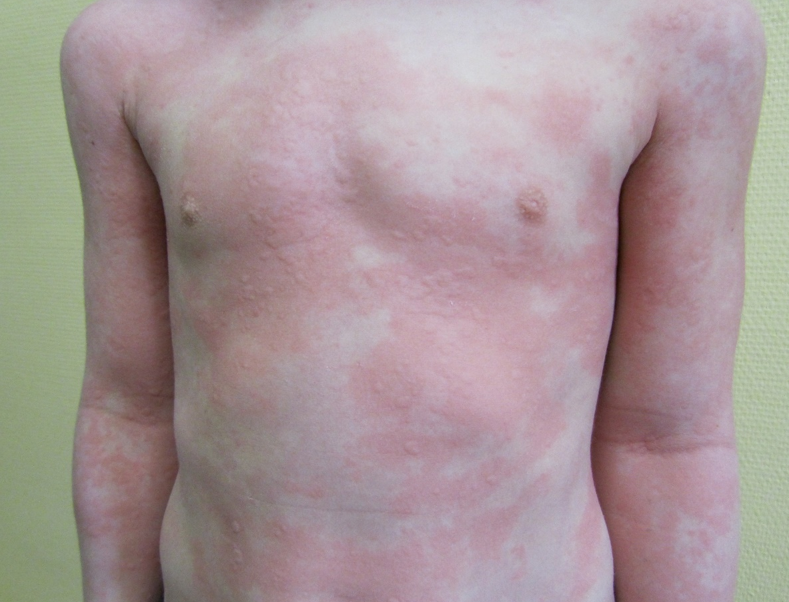
Diagnóstico Urticaria
Objetivación de lesiones características:
Habones, diseminados, pudiendo ser confluentes.
Angioedema en menos del 10% de urticarias agudas.
AUSENCIA DE AFECTACIÓN DE OTROS ÓRGANOS.
No realizar pruebas complementarias, salvo sospecha de reacción alérgica.
Liu TH, et al. Significant factors associated with severity and outcome of an initial episode of acute urticaria in children. Pediatr Allergy Immunol 2010;21(7):1043–51

Slide 23
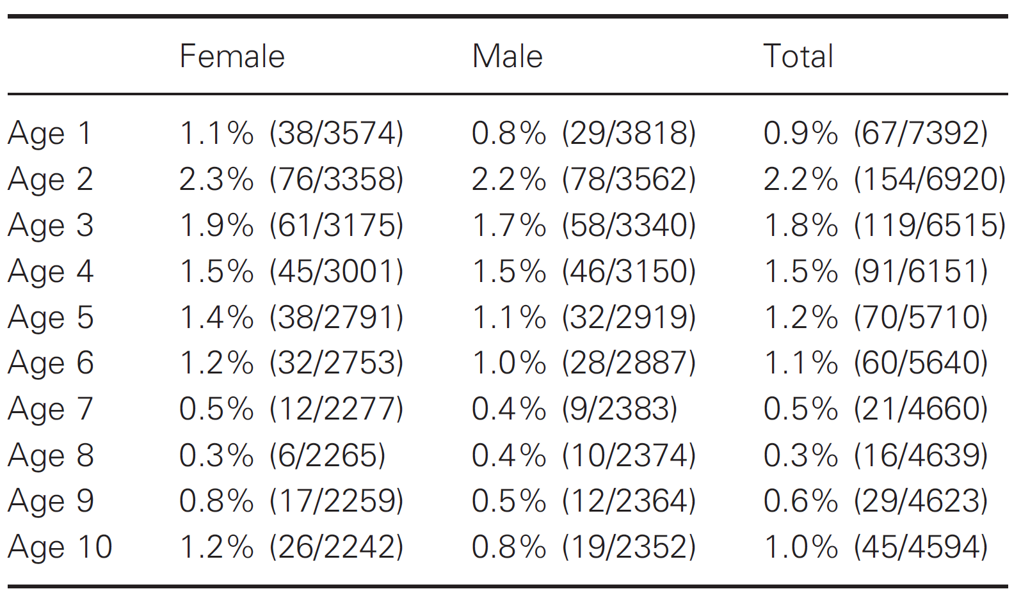
Epidemiología y etiología
Incidencia:
Cohorte longitudinal 9000 niños*.
Etiología:
Cohorte 729 niños urticaria aguda**.
*Bruske I, et al. Epidemiology of urticaria in infants and young children in Germany – Results from the German LISAplus and GINIplus Birth Cohort Studies. Pediatr Allergy Immunol 2014: 25: 36–42
**Konstantinou GN, et al. Childhood acute urticaria in northern and southern Europe shows a similar epidemiological pattern and significant meteorological influences. Pediatric Allergy Immunology 2011: 22: 36–42

Slide 24
Evolución
La duración dependerá del origen:
Urticarias idiopáticas agudas/infecciosas de 3 a 10 días.
Urticarias de mecanismo IgE: resolución rápida, habitualmente menos de 24 horas.
Si la urticaria perdura más de 6 semanas, se diagnosticará de URTICARIA CRÓNICA:
Urticaria aguda → crónica:
En 1120 niños con urticaria aguda (<18a): 5,4% desarrollaron UC.
Liu TH, et al. Significant factors associated with severity and outcome of an initial episode of acute urticaria in children. Pediatr Allergy Immunol 2010;21(7):1043–51

Slide 25
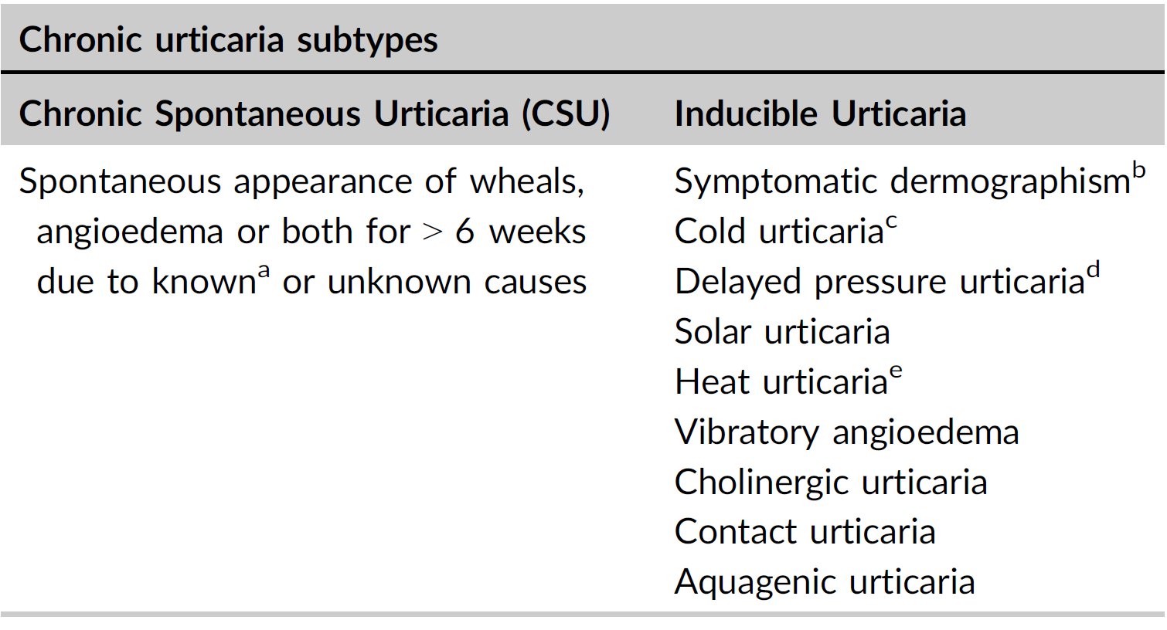
Clasificación
Zuberbier T, et al. The EAACI/GA²LEN/EDF/WAO Guideline for the Definition, Classification, Diagnosis and Management of Urticaria, Allergy. 2018 Jul;73(7):1393-1414

Slide 26
Diagnóstico
La presencia de habones y/o angioedema característicos, durante más de 6 semanas.
Pruebas complementarias:
Urticaria crónica espontánea
Obligatorio | Sistemático de sangre (SS), VSG/PCR
Opcional/ según historia clínica | Evitar fármacos desencadenantes (IECAs, AINEs)
 | Screening Ed. infecciosas
 | Screening tiroideo (nivel T4 libre, TSH; autoanticuerpos)
 | Autoinmunidad (test de suero autólogo)
 | Screening de enfermedades graves sistémicas (triptasa)
 | Biopsia
Urticaria inducible
Urticaria a frígore | Provocación con frío, SS, VSG/PCR, descartar otras patologías, especialmente infecciosas
Urticaria de presión tardía | Tests de presión
Urticaria colinérgica | Test de Provocación
Dermografismo | Inducir dermografismo, SS, VSG/PCR
Angioedema vibratorio | Inducir vibración (p.ej. Vortex)
Urticaria acuagémica, por calor, solar | Test específicos (calor, luz UV…)
Zuberbier T, et al. The EAACI/GA²LEN/EDF/WAO Guideline for the Definition, Classification, Diagnosis and Management of Urticaria, Allergy. 2018 Jul;73(7):1393-1414

Slide 27
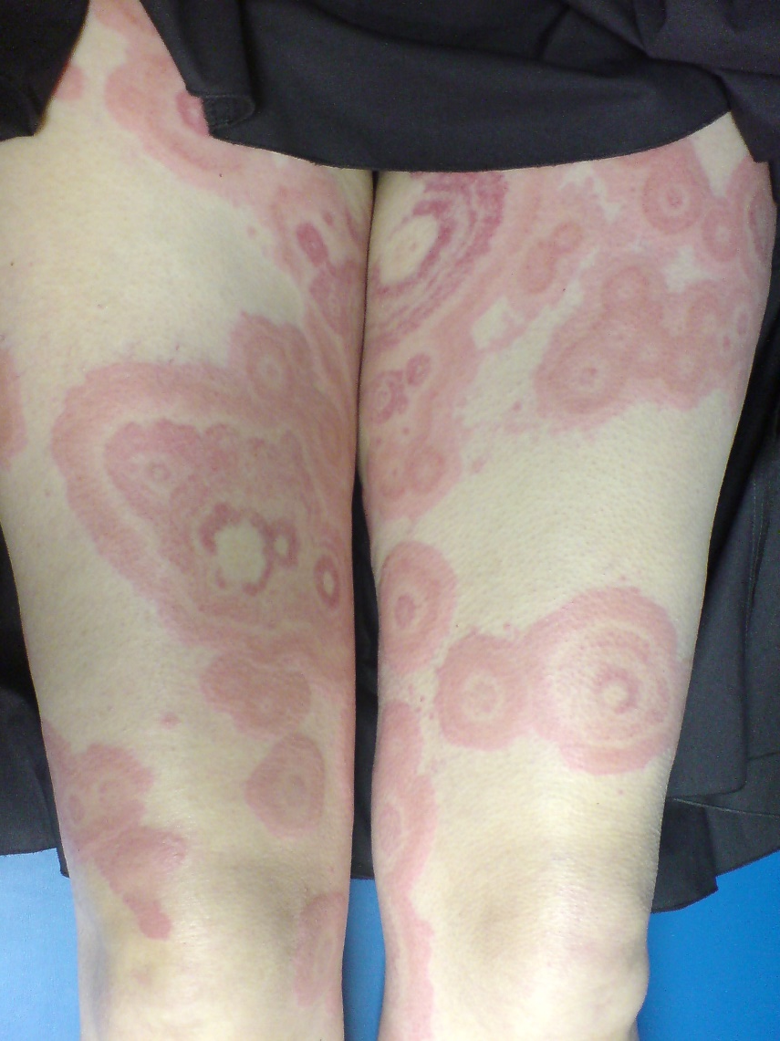
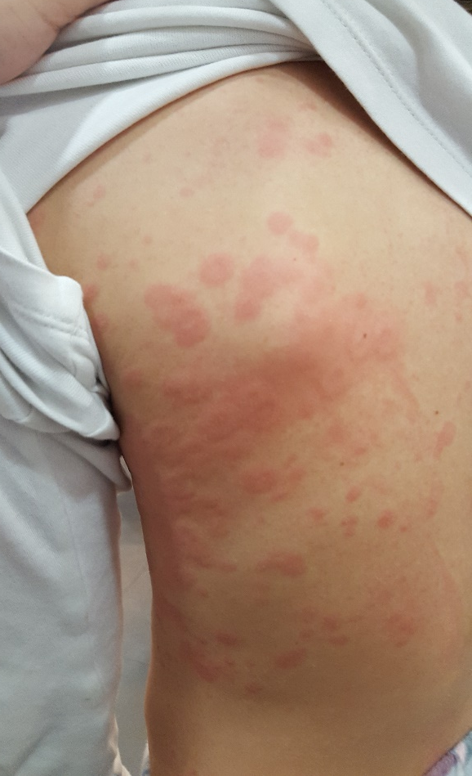
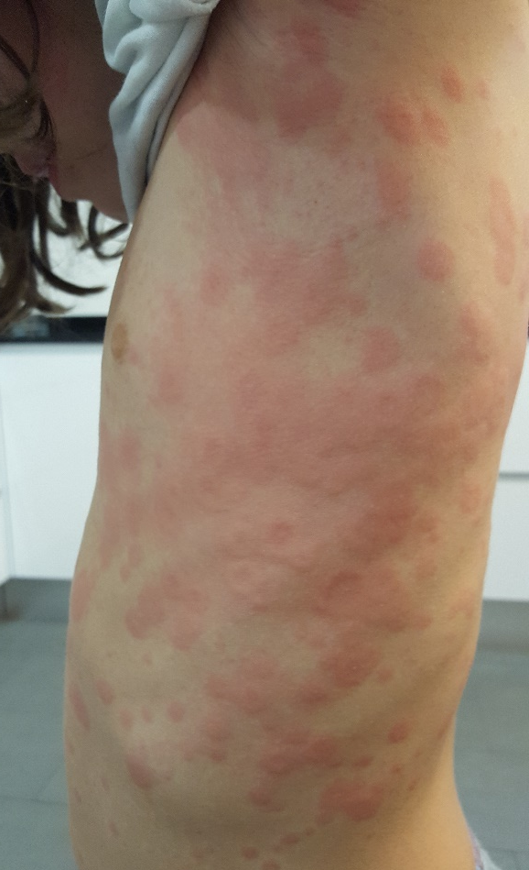
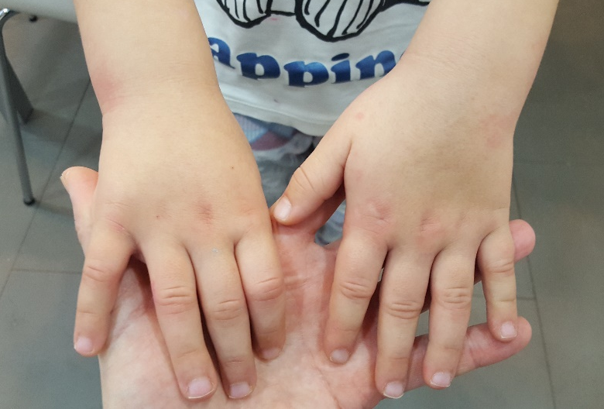
Caso clínico
Niña de 6 años, urticaria de 8 semanas de evolución, con insuficiente respuesta a antihistamínico de 2ª generación a dosis según prospecto.

Slide 28
Pregunta 6
¿Qué actitud terapéutica tendría con esta paciente?
Añadir antihistamínico de primera generación por la noche.
Instaurar dieta de eliminación alimentos alergénicos.
Añadir corticoide sistémico.
Aumentar las dosis del antihistamínico de segunda generación.

Slide 29
Tratamiento urticaria crónica
No existen guías específicas para niños, extrapolación de adultos:
Antihistamínicos de 2ª generación (AHsg)
Remisión completa en 50%
Si control inadecuado. A las 2-4 semanas o antes si síntomas intolerables
Aumentar AHsg hasta x4
Remisión completa en 98%
Si control inadecuado. A las 2-4 semanas o antes si síntomas intolerables
Añadir Omalizumab a AHsg
Si control inadecuado. A los 6 meses o antes si síntomas intolerables
Añadir Ciclosporina a AHsg
Zuberbier T, et al. The EAACI/GA²LEN/EDF/WAO Guideline for the Definition, Classification, Diagnosis and Management of Urticaria. Allergy. 2018 Jan 15. doi: 10.1111/all.13397
Cornillier et al, et al. Chronic spontaneous urticaria in children - a systematic review on interventions and comorbidities. Pediatr Allergy Immunol. 2018 Feb 2. doi: 10.1111/pai.12870

Slide 30
AntiH1 diferencias
Ben-Shoshan2018:
Cetirizina, levocetirizina, desloratadina: estudios de seguridad a partir de 1 año de edad.
Incluso cetirizina puede producir somnolencia a dosis normales, por lo que Bilastina, debido a su excepcional perfil de seguridad, podría ser la mejor elección desde esta perspectiva.
Wolthers OD. Bilastine: A New Nonsedating Oral H1 Antihistamine forTreatment of Allergic Rhinoconjunctivitis and Urticaria Biomed Res Int. 2013;2013:62683
Ben-Shoshan M et al. Management of Pediatric Urticaria with Review of the Literature on Chronic Spontaneous Urticaria in Children J Allergy Clin Immunol Pract 2018;6:1152-61

Slide 31
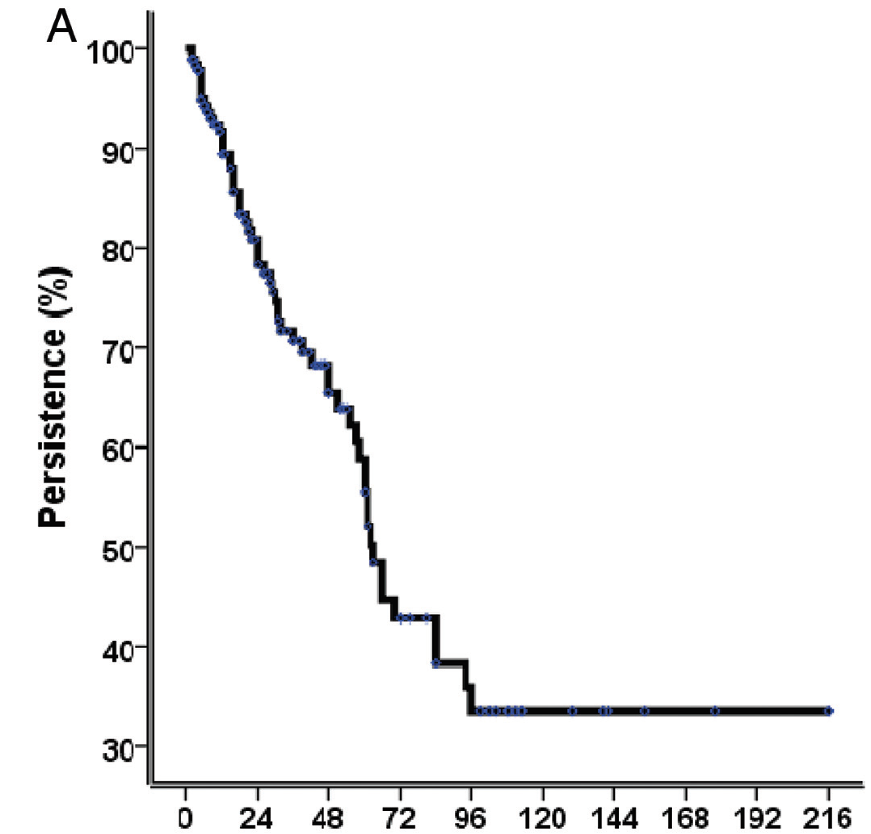
Pronóstico
222 niños UC
Mediana 8,8 años.
Mediana duración 23 meses.
Peor pronóstico pacientes con urticaria muy activa.
Yilmaz EA, et al. The persistence of chronic spontaneous urticaria in childhood is associated with the urticaria activity score. Allergy Asthma Proc. 2017. 1;38(2):136-142

Slide 32
Conclusiones Rinitis
El tratamiento de primera línea son los antihistamínicos de segunda generación.
Los corticoides intranasales pueden emplearse desde los 2 años basándonos en estudios de seguridad existentes, pudiendo valorarse su empleo a demanda.
La inmunoterapia específica es el único tratamiento que puede modificar el curso natural de la enfermedad.
La rinitis es una patología muy prevalente, crónica y con un nivel de comorbilidad muy significativo que debe ser valorada por el alergólogo en caso de ser moderada o grave.
El diagnóstico de la rinitis alérgica depende de una historia compatible y la demostración de sensibilización.

Slide 33
Conclusiones Urticaria
La urticaria aguda es frecuente y habitualmente de causa desconocida.
En urticaria aguda, no se precisa de test diagnósticos complementarios salvo estudio alergológico si sospecha.
En urticaria crónica no está indicado realizar screening extensos, si es inducible, precisa de tests específicos.
El tratamiento se basa en el empleo de antihistamínicos de segunda generación, que se pueden administrar hasta 4 veces su dosis habitual.

